Slide 1
МУНИЦИПАЛЬНОЕ БЮДЖЕТНОЕ ДОШКОЛЬНОЕ
ОБРАЗОВАТЕЛЬНОЕ УЧРЕЖДЕНИЕ (ЯСЛИ - САД) №1 «РОМАШКА» МУНИЦИПАЛЬНОГО ОБРАЗОВАНИЯ
ГОРОДСКОЙ ОКРУГ КРАСНОПЕРЕКОПСК РЕСПУБЛИКИ КРЫМ
Визитная карточка
группы
«ЗВЕЗДОЧКИ»

Slide 2
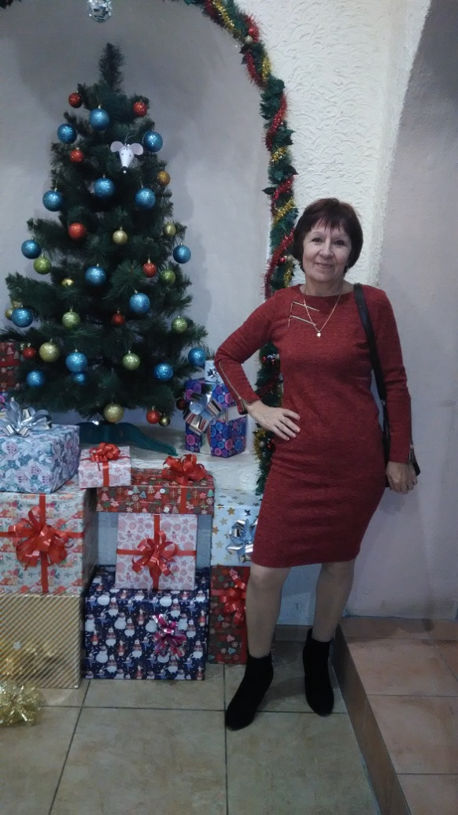
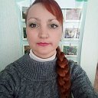
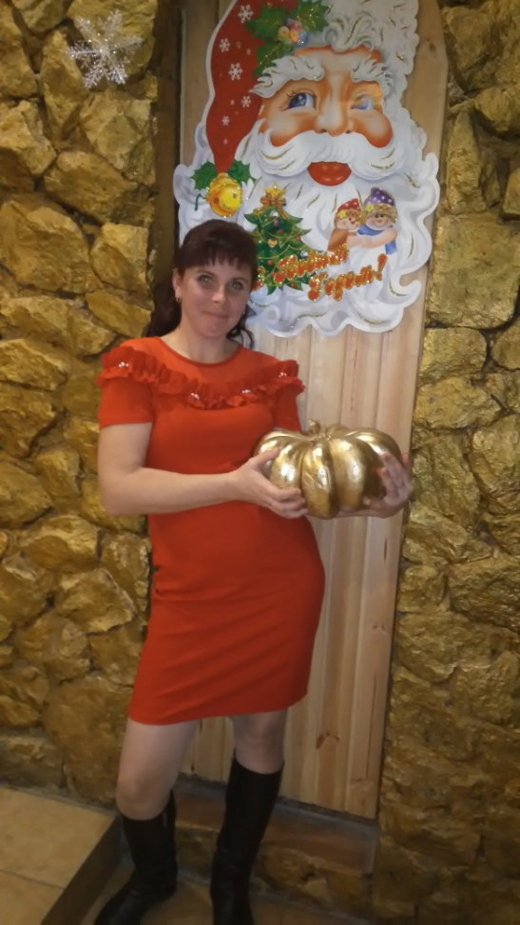
С вами работают: Воспитатель: Богданова Т.П. тел.+79787468258
Савицкая Елена Викторовна тел.+79788857691 Помощник воспитателя: Черзорова Н.А. тел. +79787468259

Slide 3
Герб и девиз нашей группы

Slide 4
Правила группы:
Мы дружные ребята,
Ребята дошколята
И в нашей маленькой стране
Всем хорошо тебе и мне!
Смеяться, Верить, Жить, Дружить, Нам хорошо всем вместе быть!

Slide 5
Давайте знакомиться - мы дети и воспитатели средней группы «Звездочки».
Средняя группа - что это значит?
Значит, никто уже утром не плачет,
Суп не прольёт на рубашку никто,
Все надевать научились пальто,
Даже ботинки с тугими шнурками
Не доверяют ни папе, ни маме.
К нам в группу ходят дети в возрасте от 5- лет. Наши детки всегда с радостью спешат в детский сад, ведь здесь им уютно, как дома! Мы, воспитатели, встречаем их с доброй улыбкой и хорошим настроением, потому что каждый
ребенок здесь любим.
.

Slide 6
ПОНЕДЕЛЬНИК 1. Ознакомление с окружающим миром/природа 2. Рисование 3. Физкультура II половина дня-Познавательно-исследовательская деятельность
ВТОРНИК 1. Развитие речи 2. Лепка/Аппликация 3. Музыкальное 10¹⁰-10³⁵ II половина дня-Конструктивно-моделирующая деятельность
СРЕДА 1. Формирование элементарных математических представлений 2. Физкультура (воздух) II половина дня-Социально-коммуникативная деятельность
ЧЕТВЕРГ 1.Краеведение/Конструирование 2. Рисование 3. Физкультура II половина дня-Художественно-эстетическая деятельность
ПЯТНИЦА 1. Подготовка к обучению грамоты 2. Музыкальное 9³⁵-10⁰⁰ II половина дня-Ручной труд

Slide 7
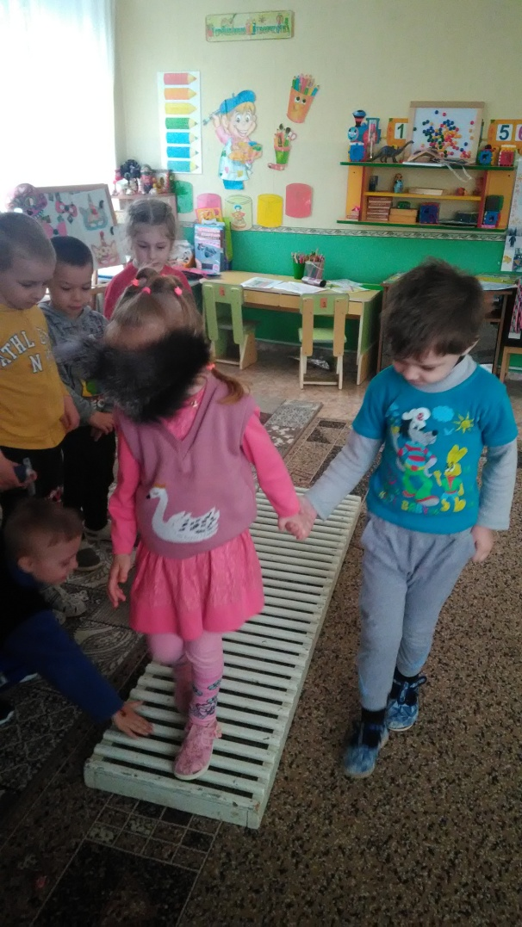
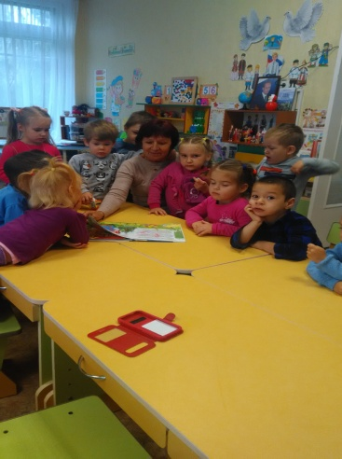
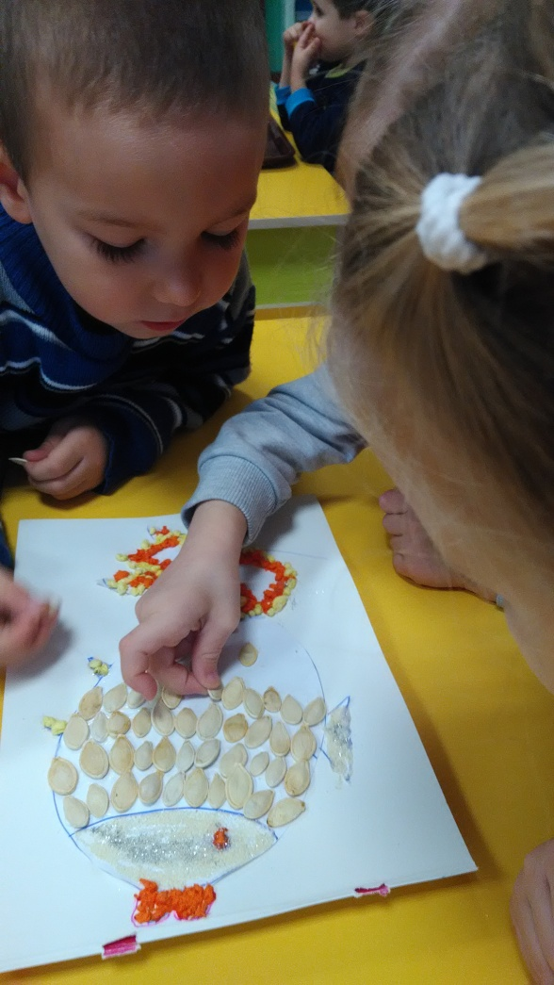
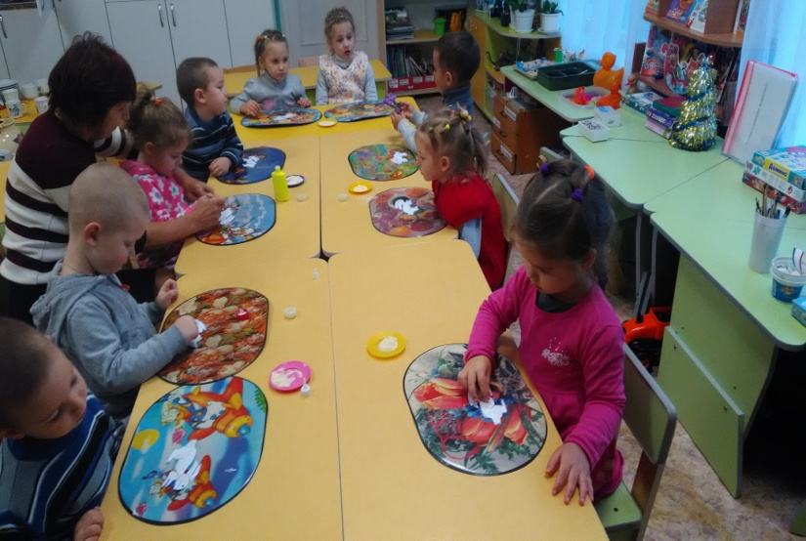
Наши традиции.
Приветствовать друг- друга улыбкой каждый день.
Поздравлять наших именинников.Помогать друг другу.Совместно готовиться к праздникам.

Slide 8
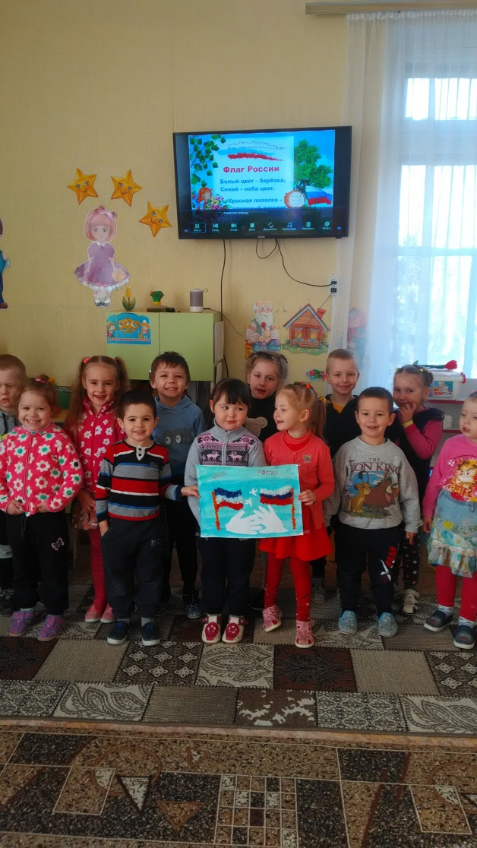
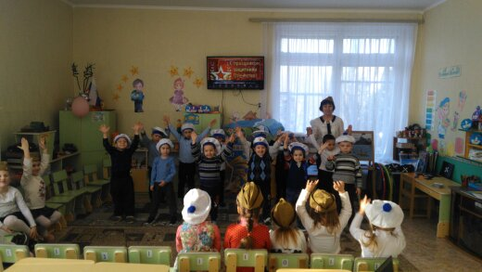
Чем мы занимаемся в детском саду.
Мы весело отмечаем праздники:

Slide 9
Участвуем в конкурсах и побеждаем!

Slide 10
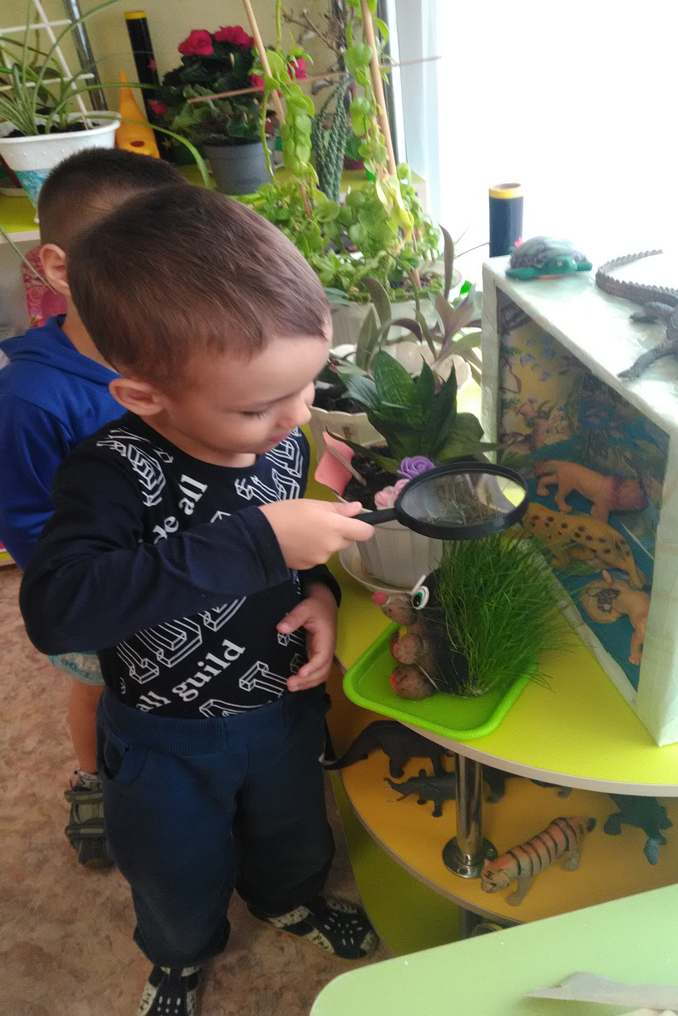
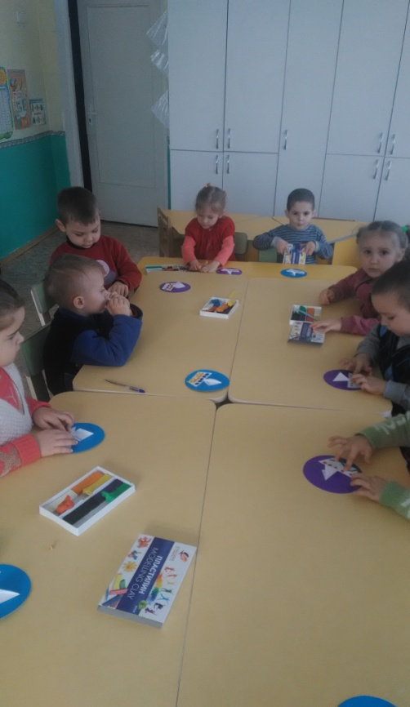
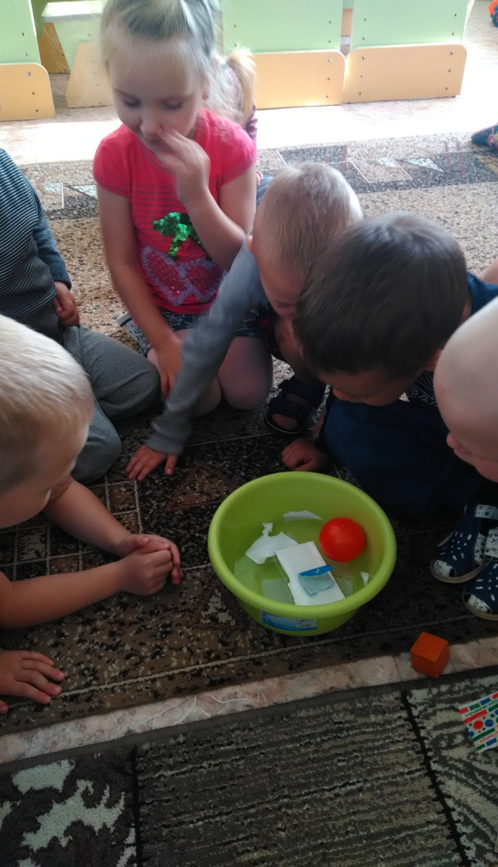
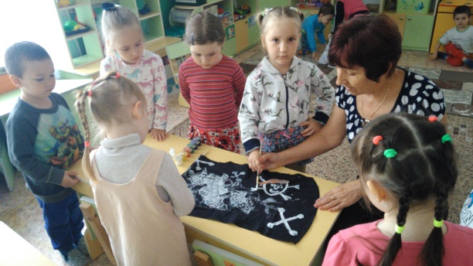
А еще мы любим творчество!
Любим исследования!

Slide 11
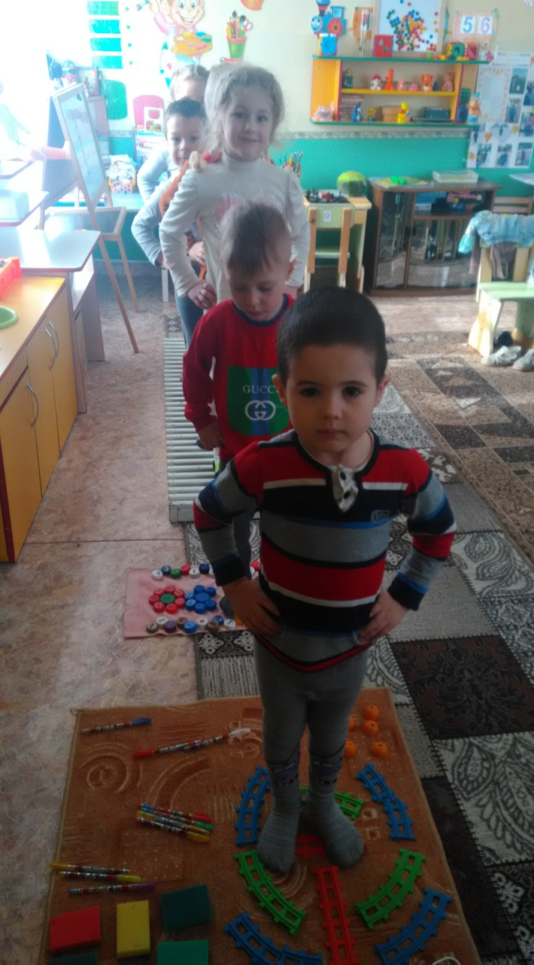
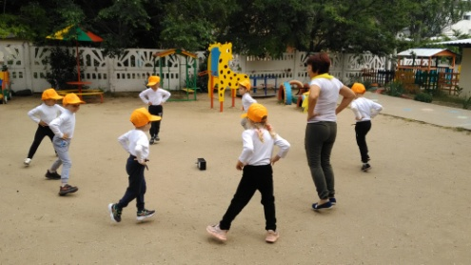
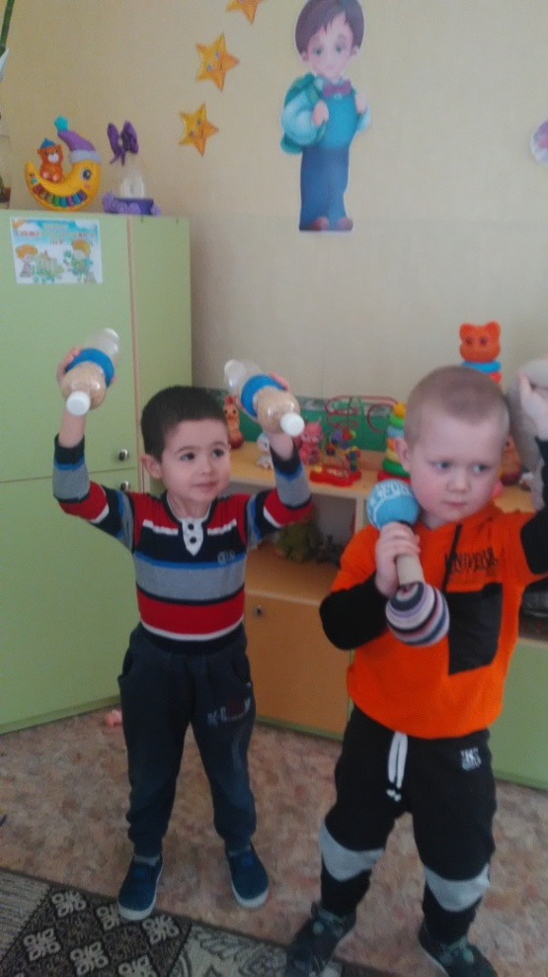
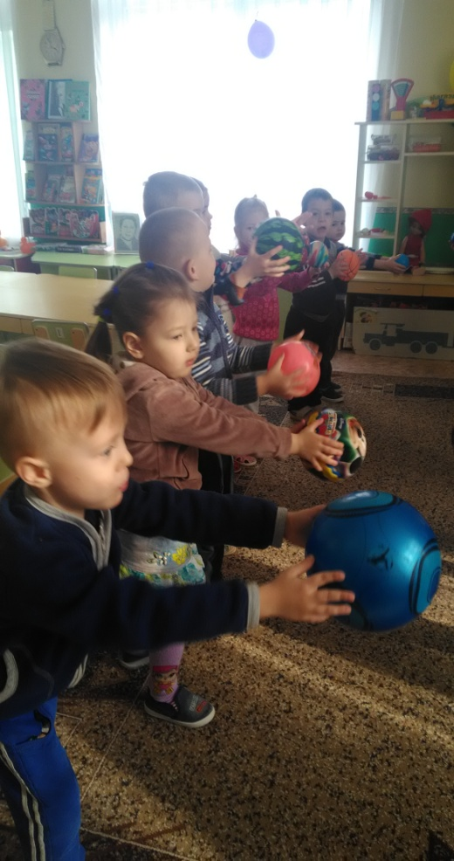
Спорт ребятам очень нужен.Мы со спортом крепко дружим! Спорт-помощник,спорт-здоровье,спорт-игра и физкультура!

Slide 12
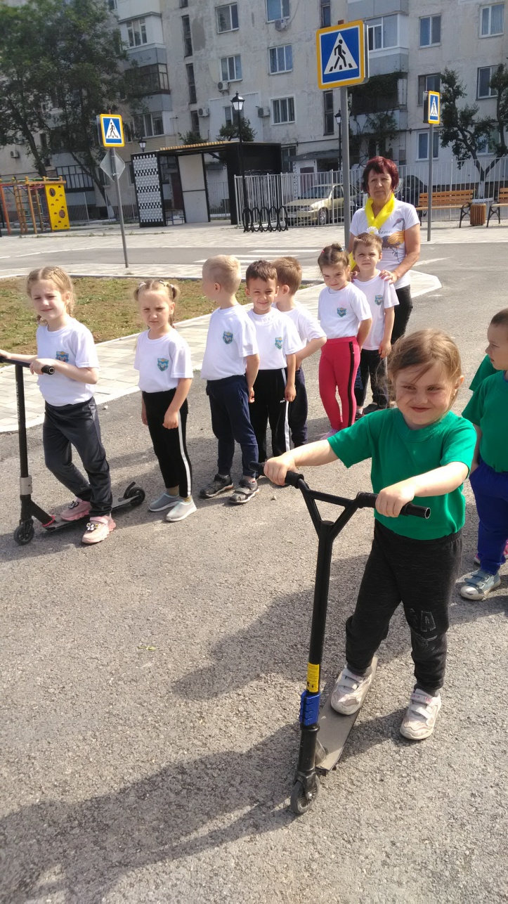
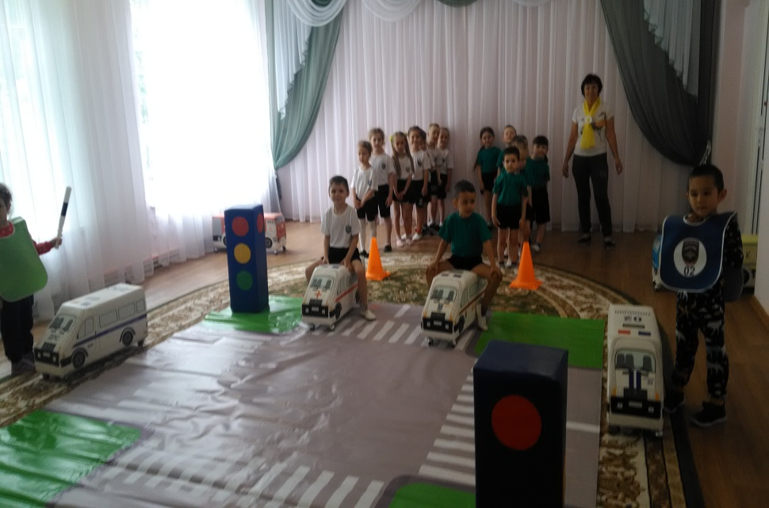
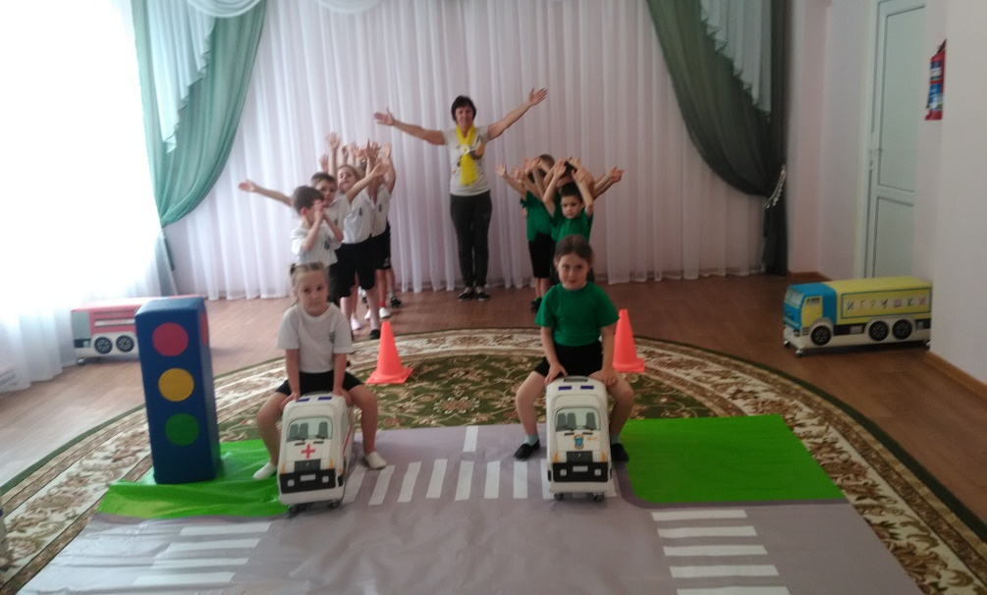
Учим правила дорожного движения и закрепляем их.

Slide 13
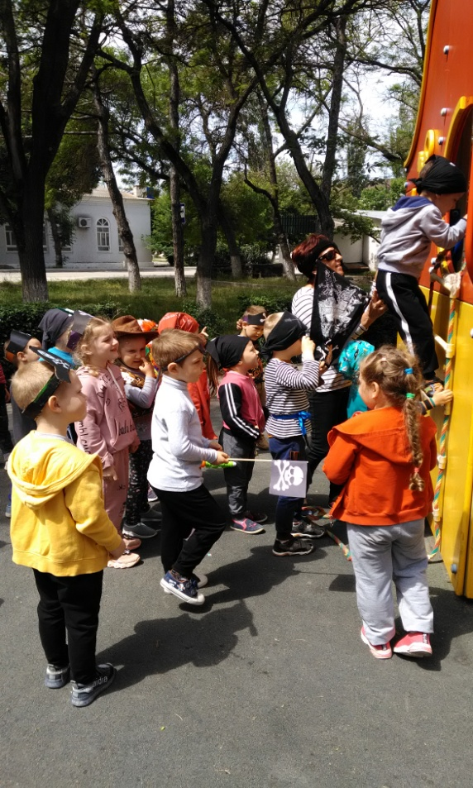
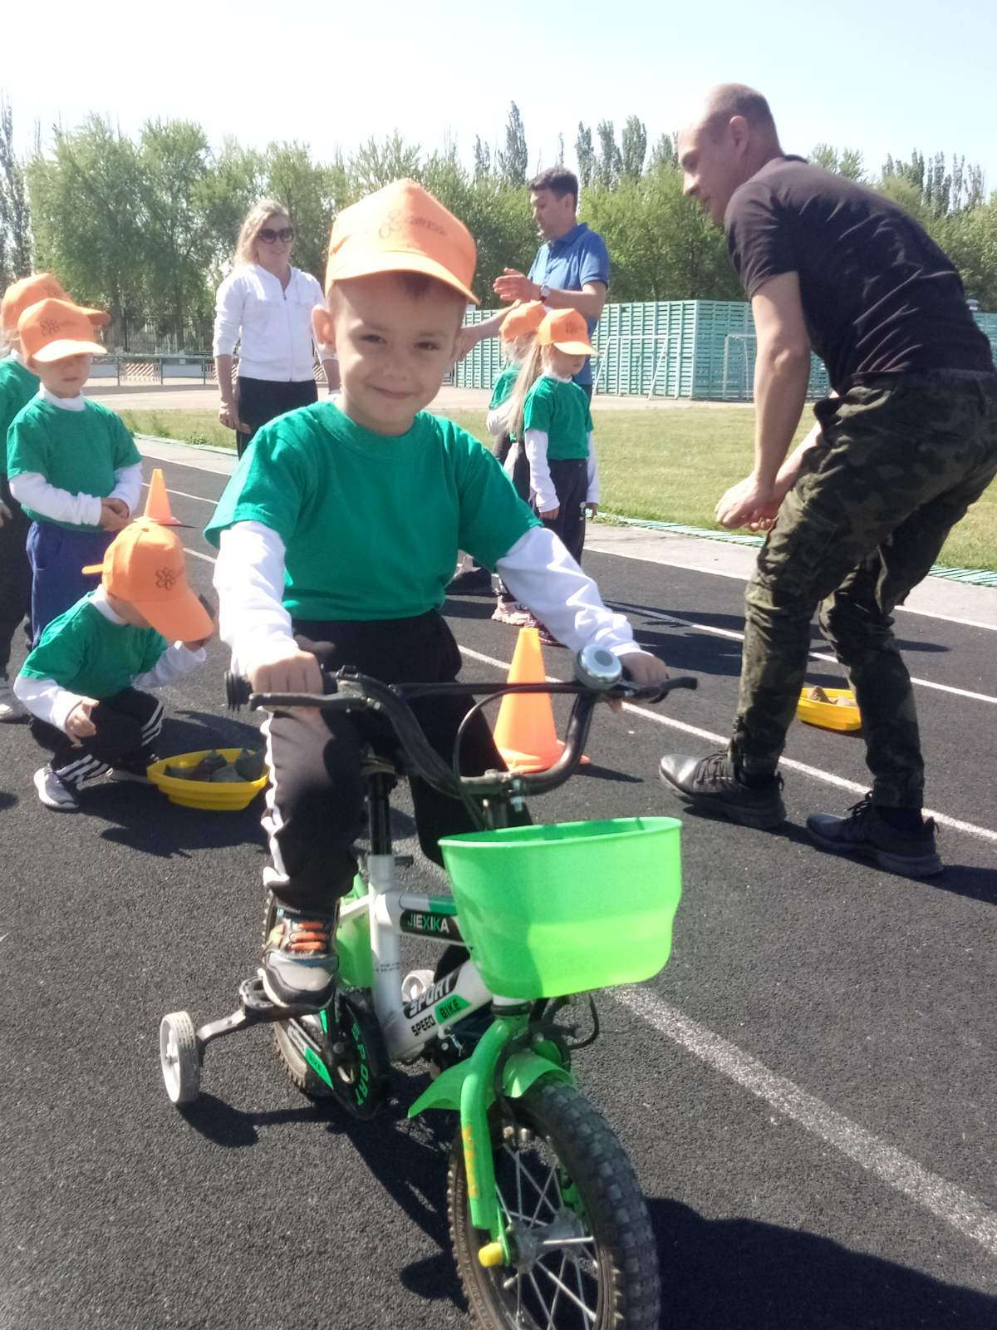
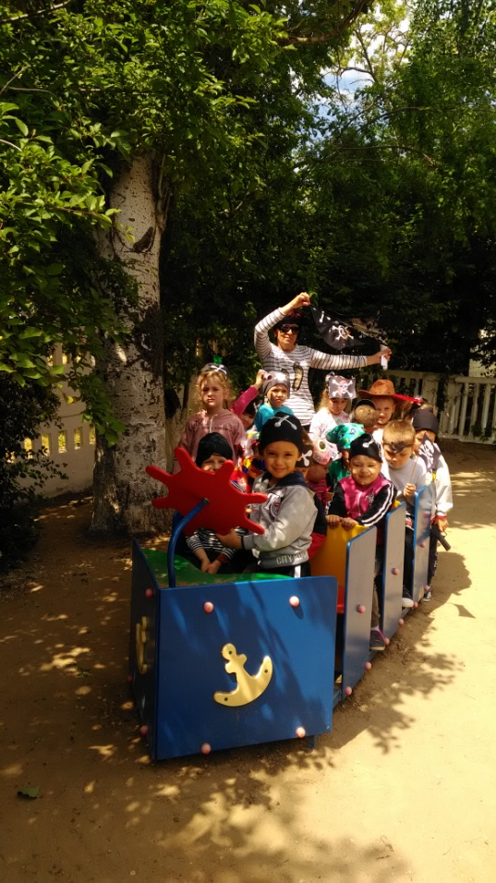
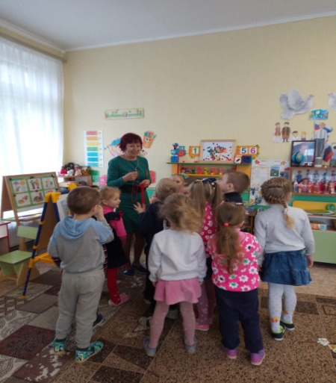
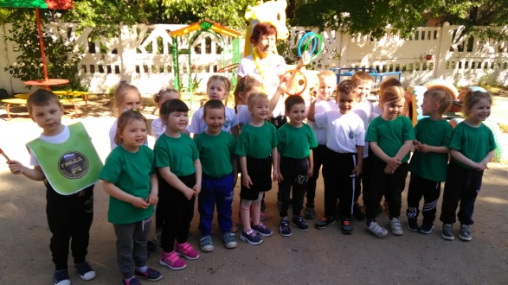
Участвуем в разных проектах!

Slide 14
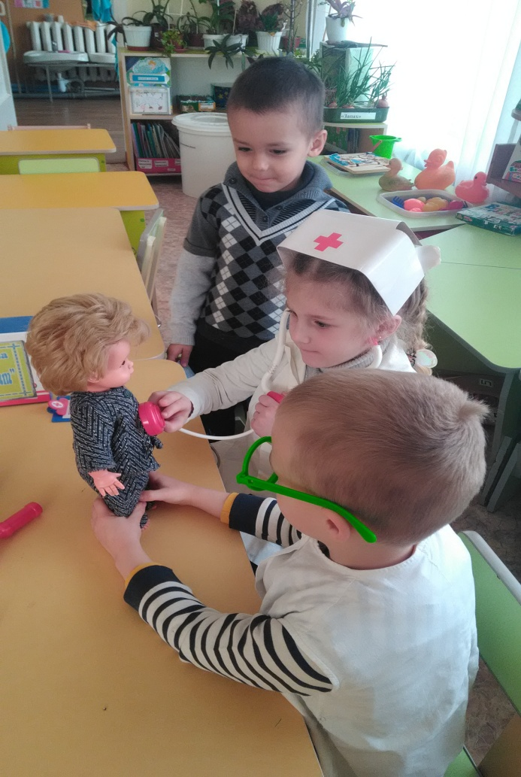
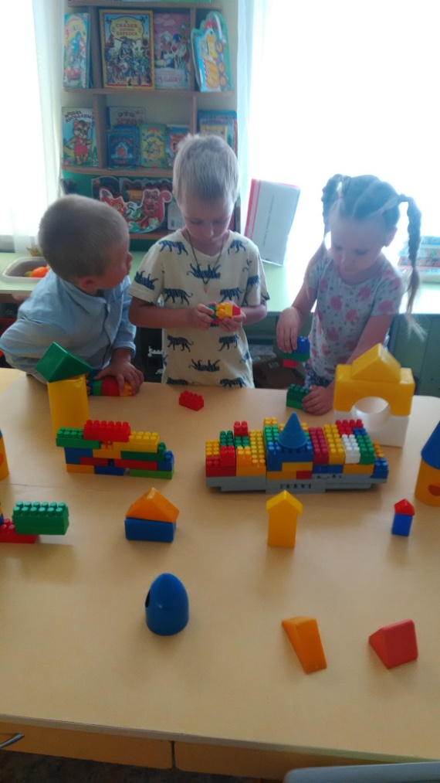
Как любят в детстве все играть Жизнь, что вокруг, изображать В «Семью», в «Больницу», в «Пароход», В «Войну», в «Кафе» и в «Самолёт»
.
Любим мы не только бегать, Веселиться и играть. Кроме этого мы любим Лепить, творить и размышлять!

Slide 15
ДЕТКИ В САДИКЕ ЖИВУТ,
ЗДЕСЬ ИГРАЮТ И ПОЮТ,
ЗДЕСЬ ДРУЗЕЙ СЕБЕ НАХОДЯТ
НА ПРОГУЛКУ С НИМИ ХОДЯТ.
ВМЕСТЕ СПОРЯТ И МЕЧТАЮТ
НЕЗАМЕТНО ПОДРАСТАЮТ!
А еще у нас есть страничка в интернете нашей группы «Звездочки», там можно увидеть наши фотографии и прочитать много полезной информации.
А также есть группа в Вайбере!

Slide 16
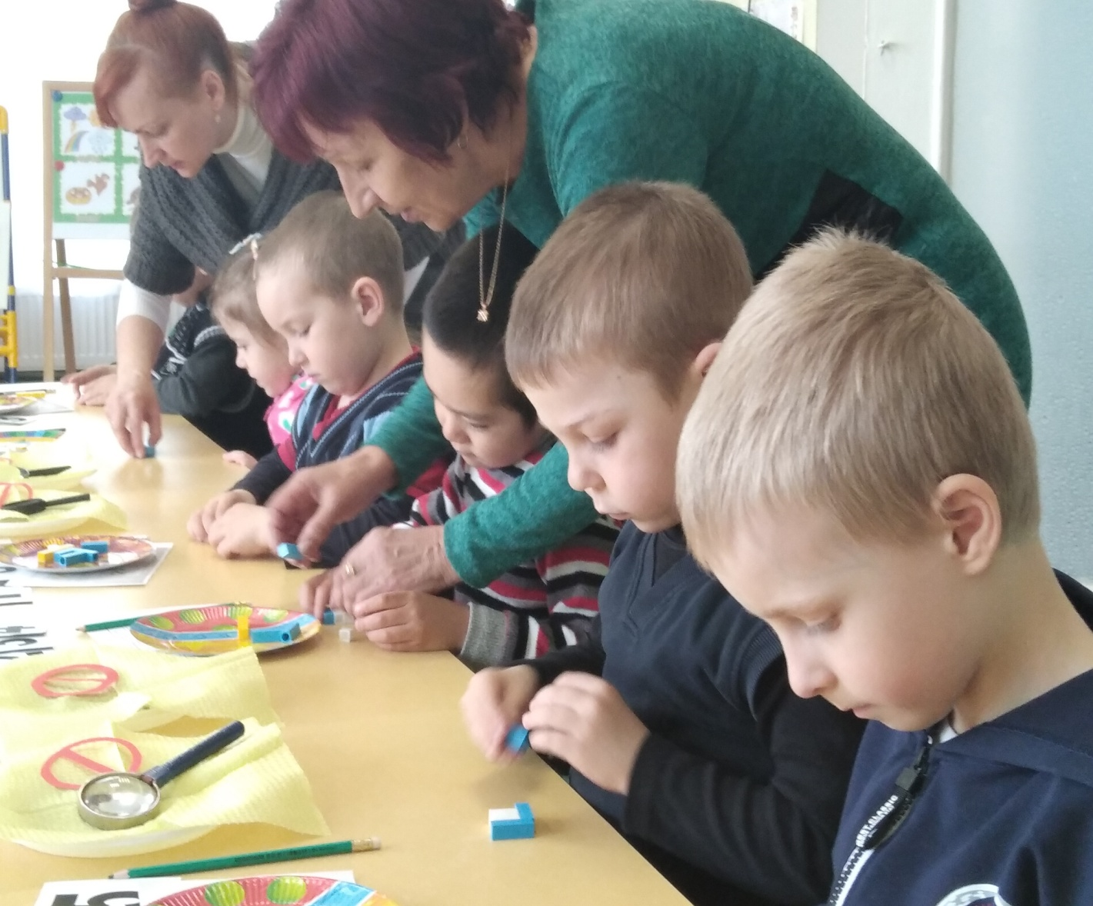
Спасибо за внимание!

